Slide 1


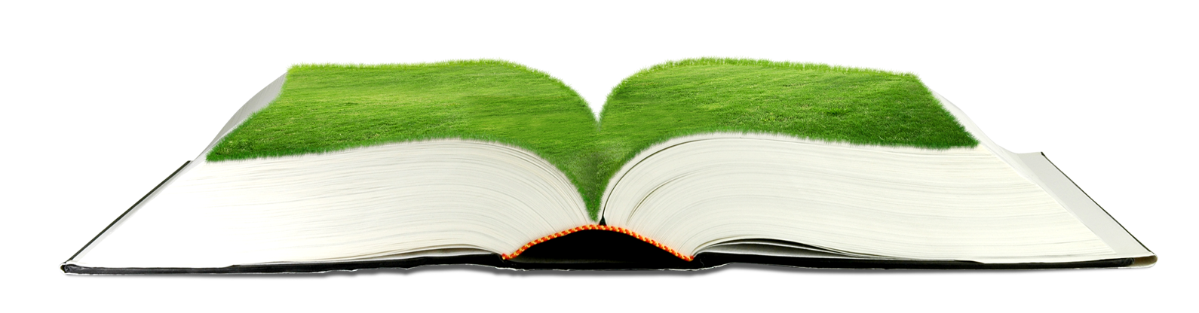

Bài 33:
LUYỆN TẬP CHUNG

Slide 2
Tiết 1

Slide 3

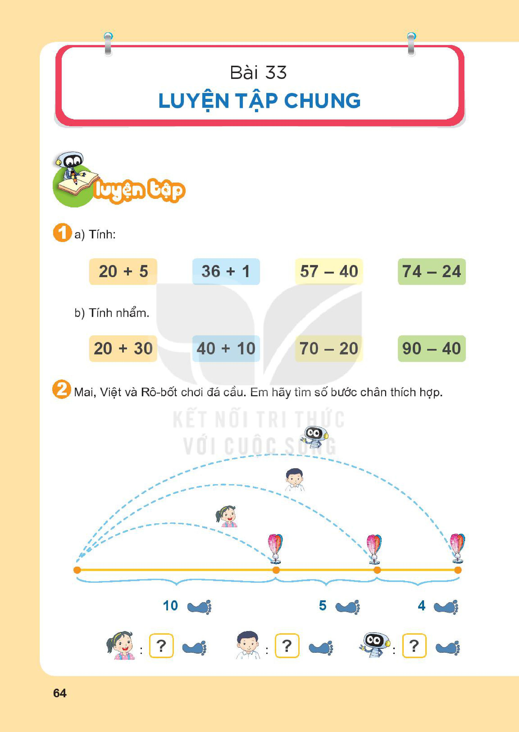

Slide 5
20 + 5 =
25
57 – 40 =
17
37
74 – 24 =
50
36 + 1 =

Slide 7
20 + 30 =
50
70 - 20 =
50
40 + 10 =
50
90 - 40 =
50

Slide 8
10
15
19

Slide 9
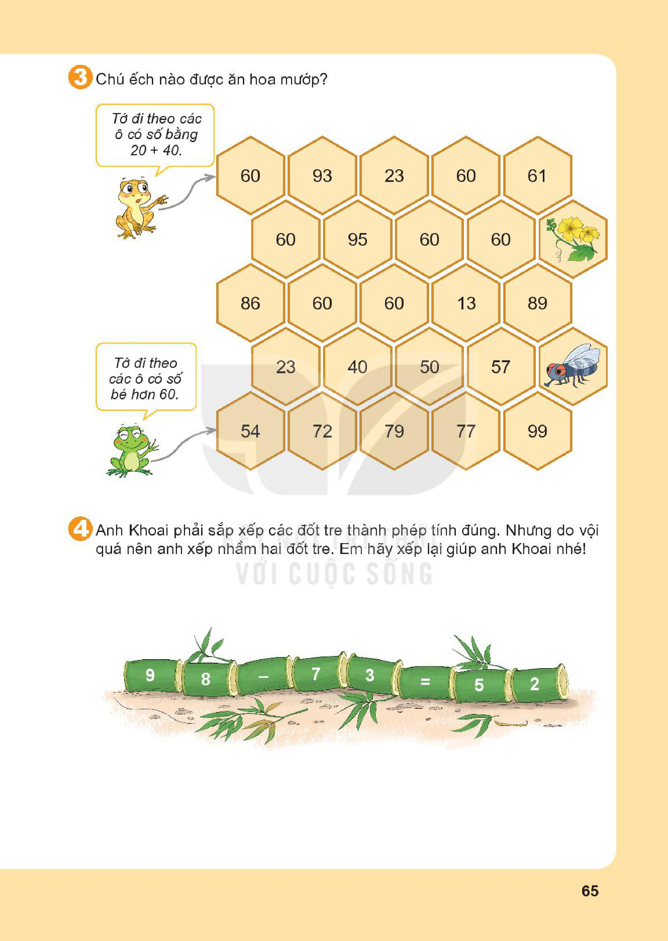



Slide 11
Tiết 2

Slide 12
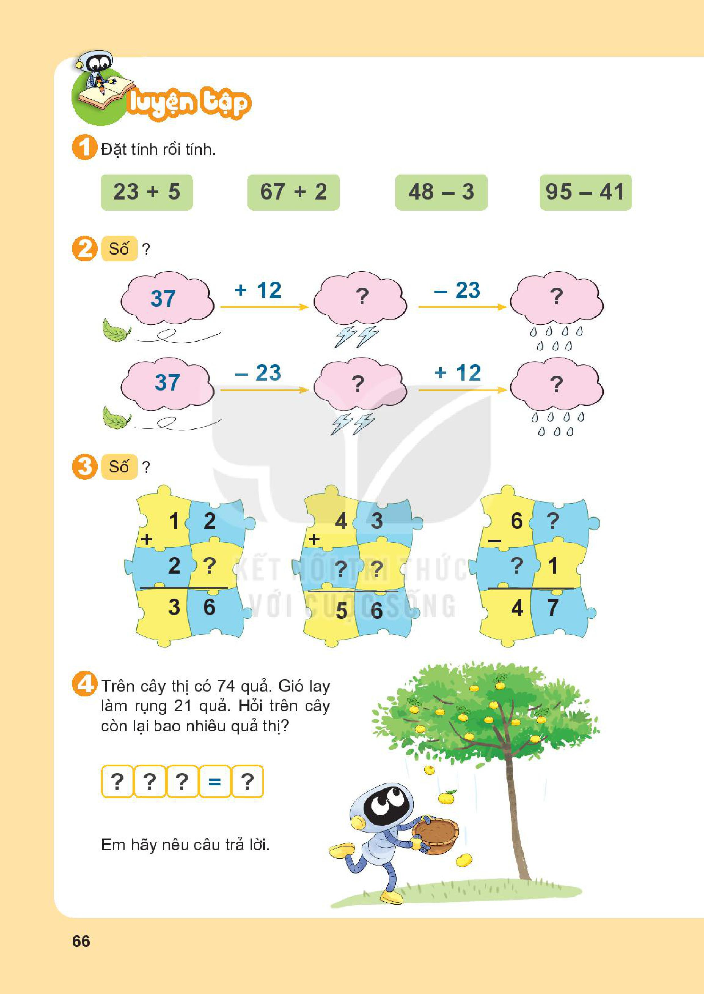
23
5
67
2
48
3
95
41
+
+
-
-
28
69
45
54

Slide 13
49
26
14
26

Slide 14
8
4
1
3
2

Slide 15
74 | - | 21 | = | 53
Trên cây còn lại 53 quả thị.

Slide 16
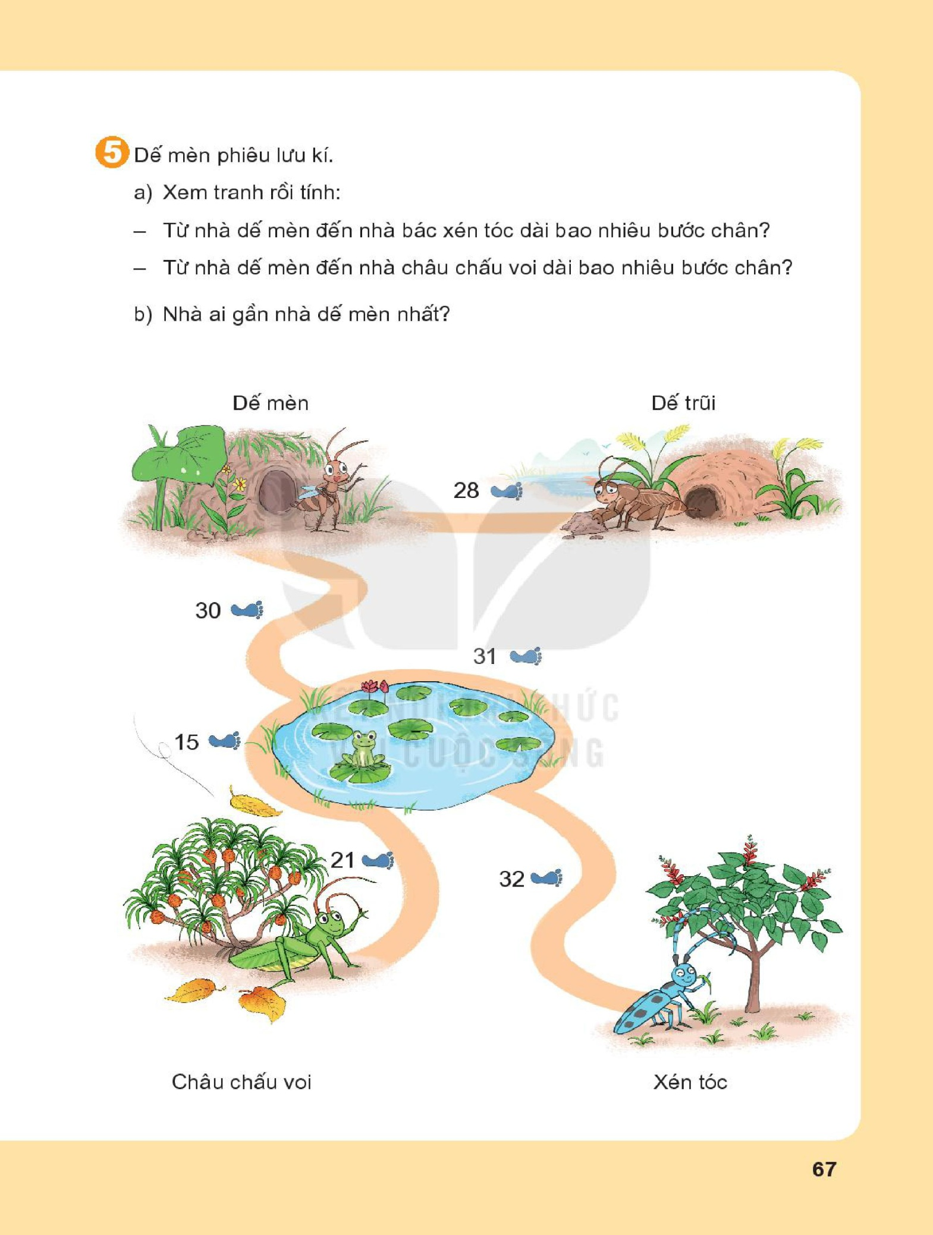

Slide 17
Tiết 3

Slide 18
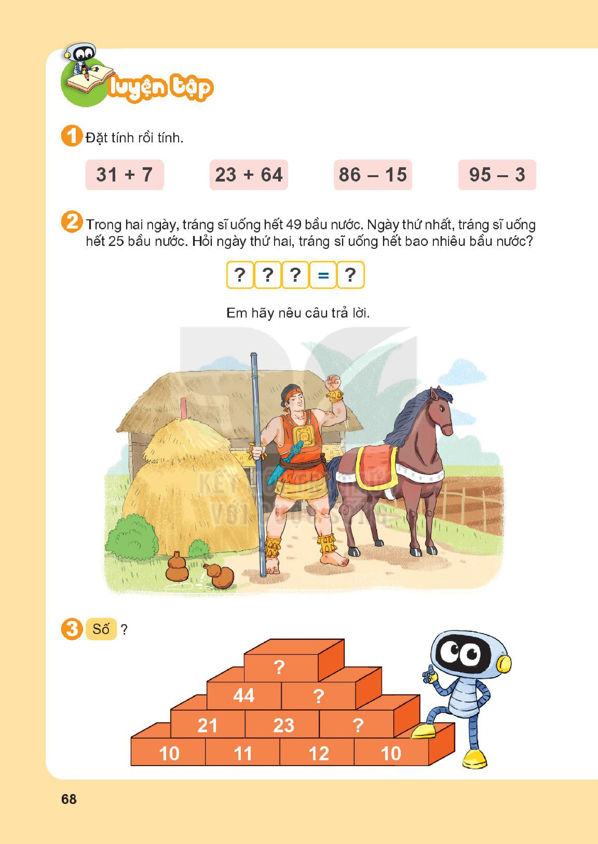
31
7
23
64
86
15
95
3
+
+
-
-
38
87
71
96

Slide 19
49 | - | 25 | = | 24
Ngày thứ hai, tráng sĩ uống hết 24 bầu nước.

Slide 20
89
45
22

Slide 21
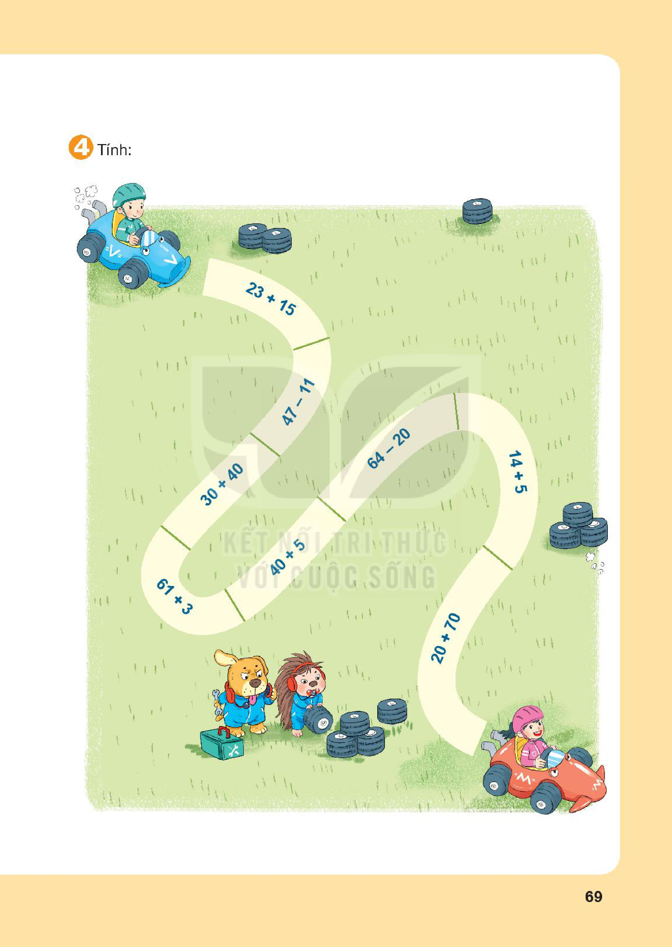
38
36
70
19
44
64
45
90

Slide 22
Tiết 4

Slide 23
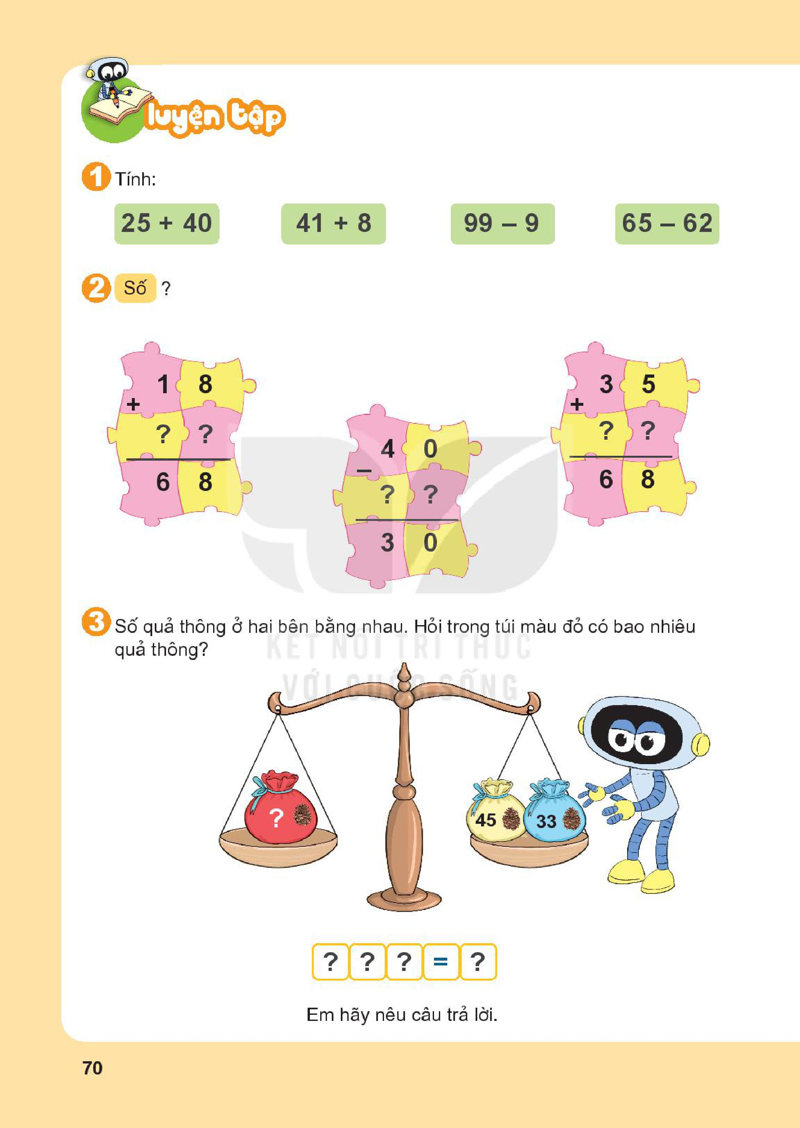
25 + 40 =
65
99 – 9 =
90
20 + 5 =
25
65 – 62 =
4

Slide 24
5
0
4
4
1
0

Slide 25
45 | + | 33 | = | 78
Trong túi màu đỏ có 78 quả thông.

Slide 26
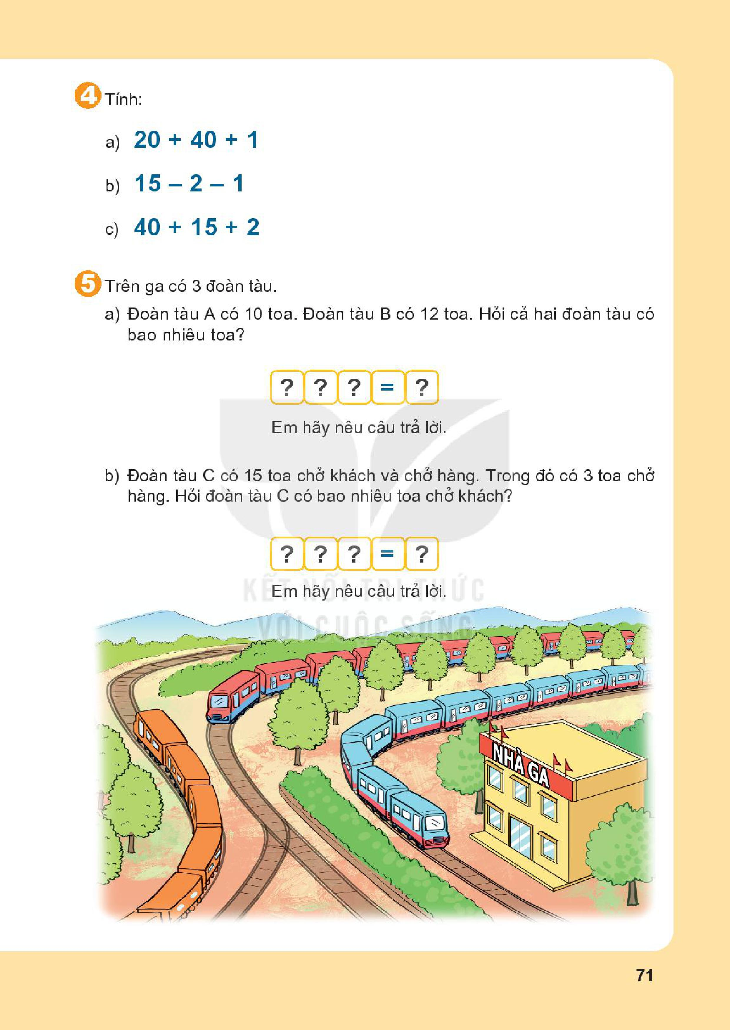

Slide 27
a) 20 + 40 + 1
= 61
60
61
b) 15 - 2 - 1
= 12
13
12
c) 40 + 15 + 2
= 57
55
57

Slide 28
10 | + | 12 | = | 22
Cả hai đoàn tàu có 22 toa.
15 | - | 3 | = | 12
Đoàn tàu C có 12 toa chở khách.

Slide 29



10
Củng cố

